Slide 1

Функциональная грамотность младшего школьника как приоритетный планируемый результат обучения

Slide 2
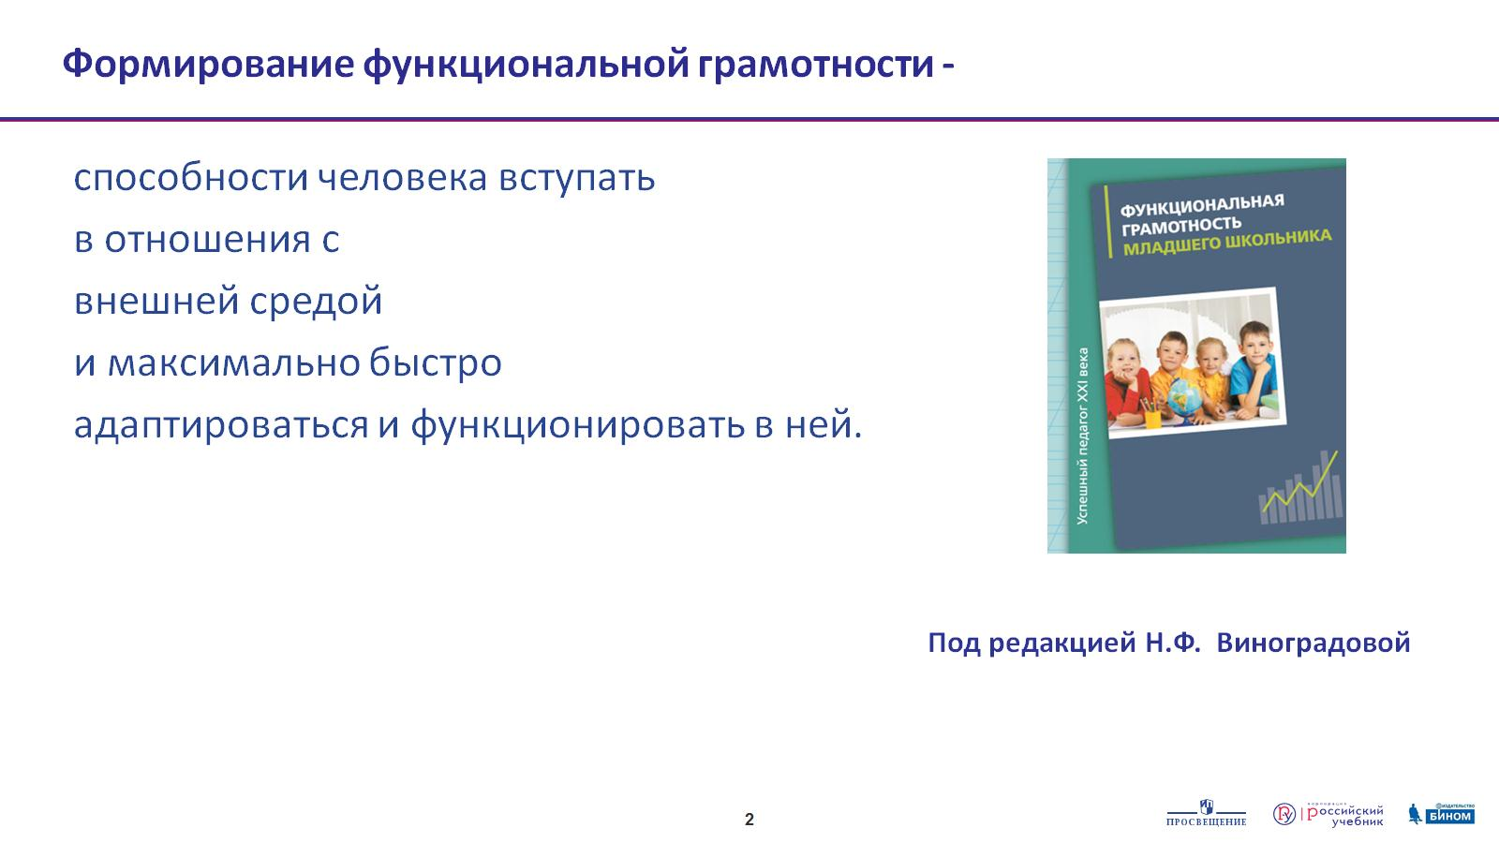
Под редакцией Н.Ф. Виноградовой

Slide 3
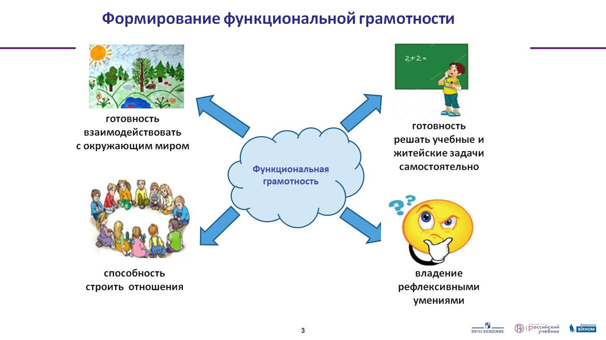

Slide 4

Формирование функциональной грамотности

Slide 5

Формирование функциональной грамотности

Slide 6
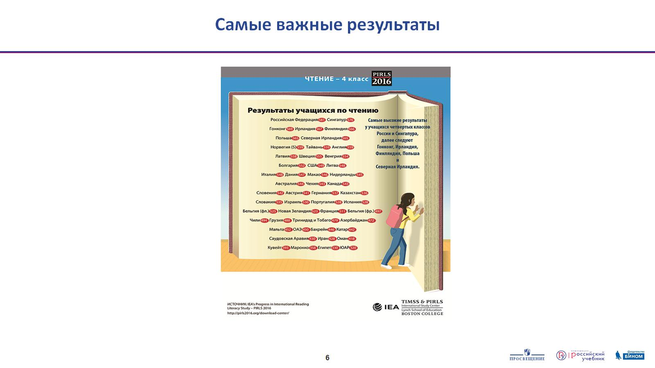
Самые важные результаты

Slide 7
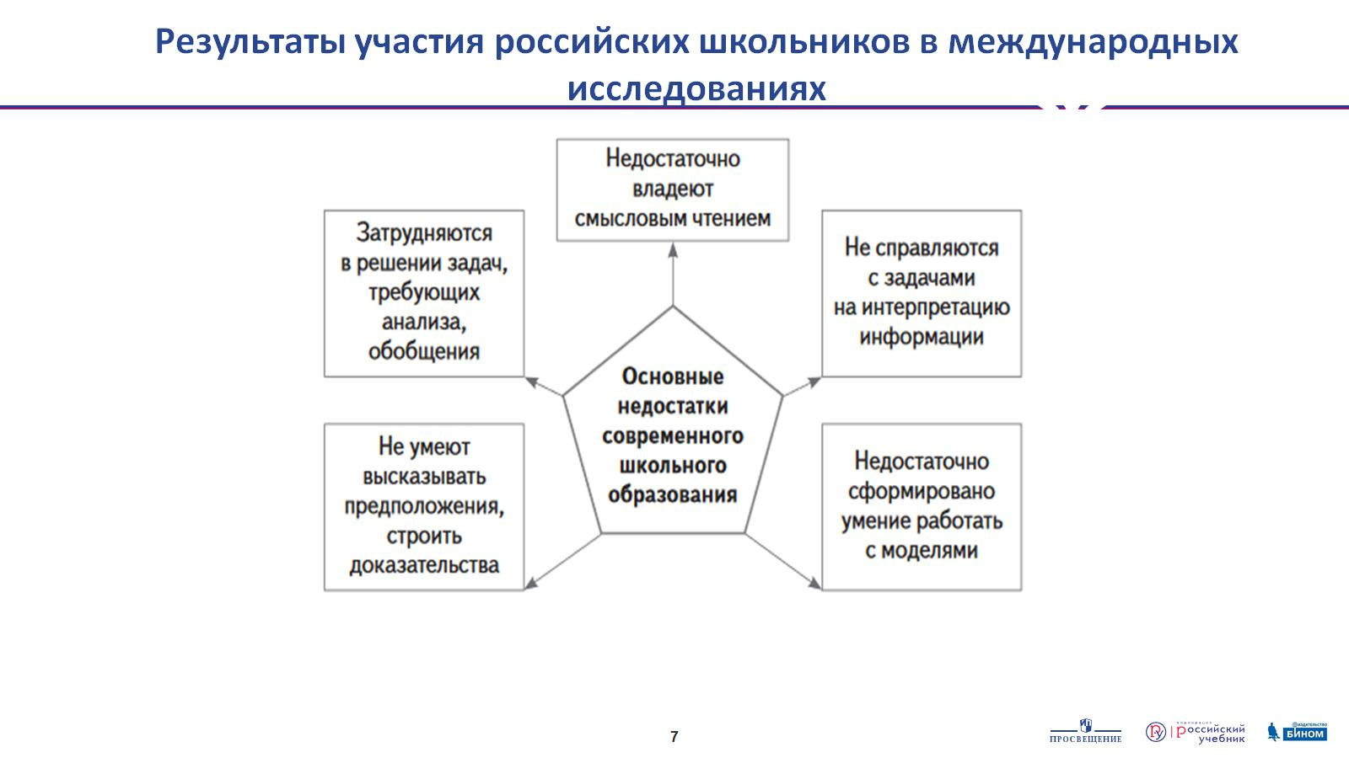
Результаты участия российских школьников в международных исследованиях

Slide 8
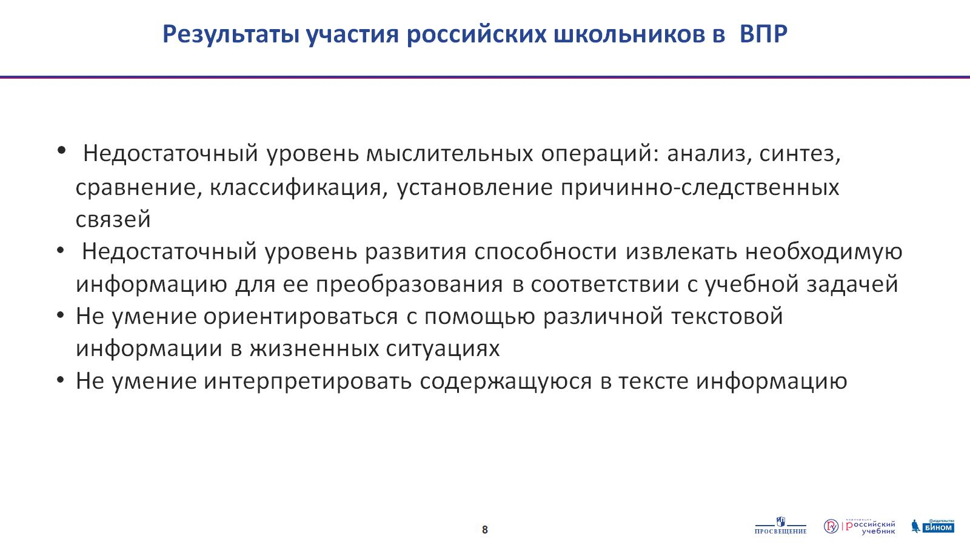
Результаты участия российских школьников в ВПР

Slide 9
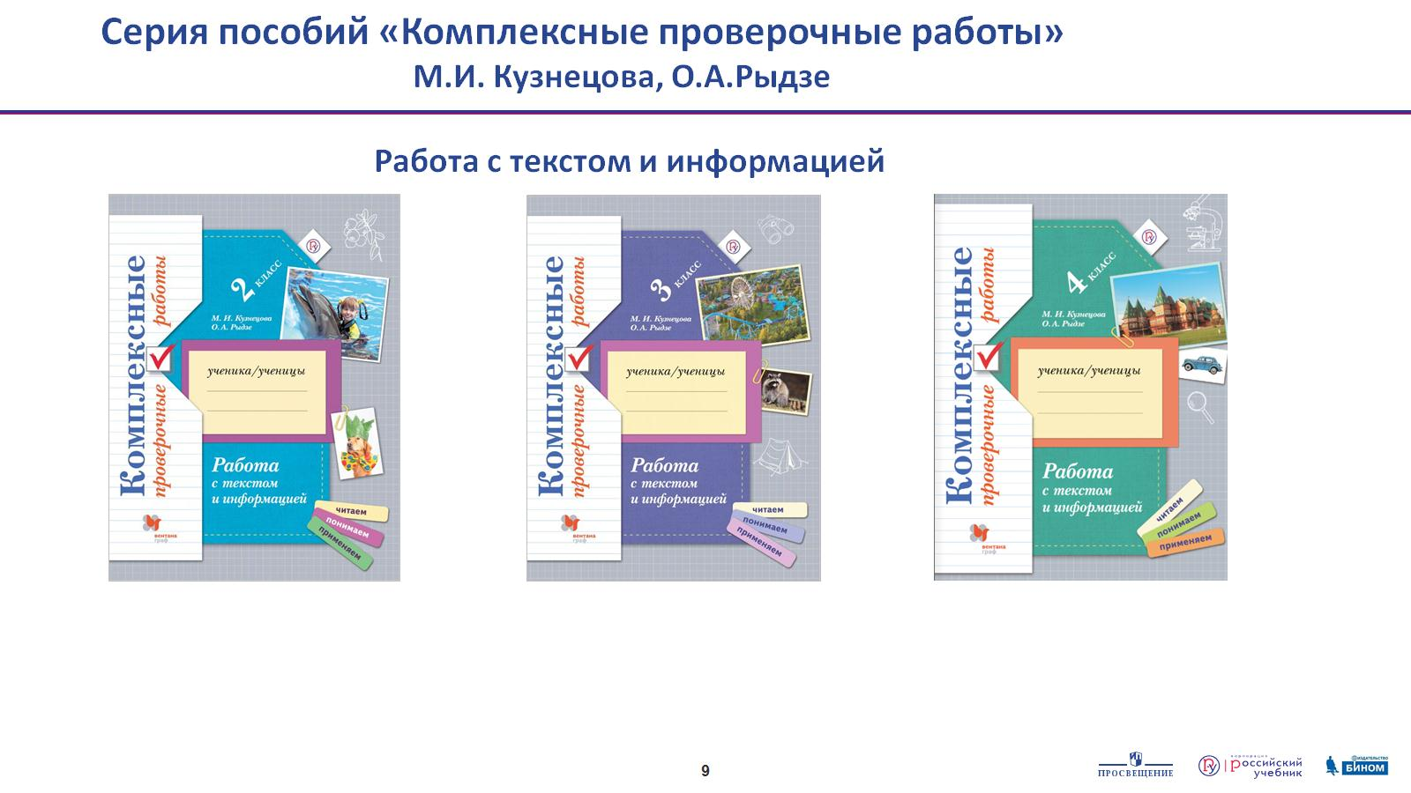

Slide 10
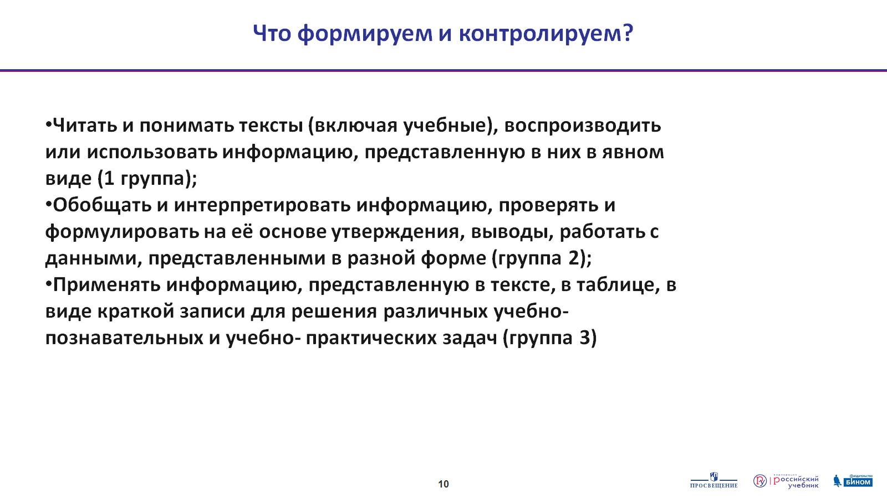
Что формируем и контролируем?

Slide 11
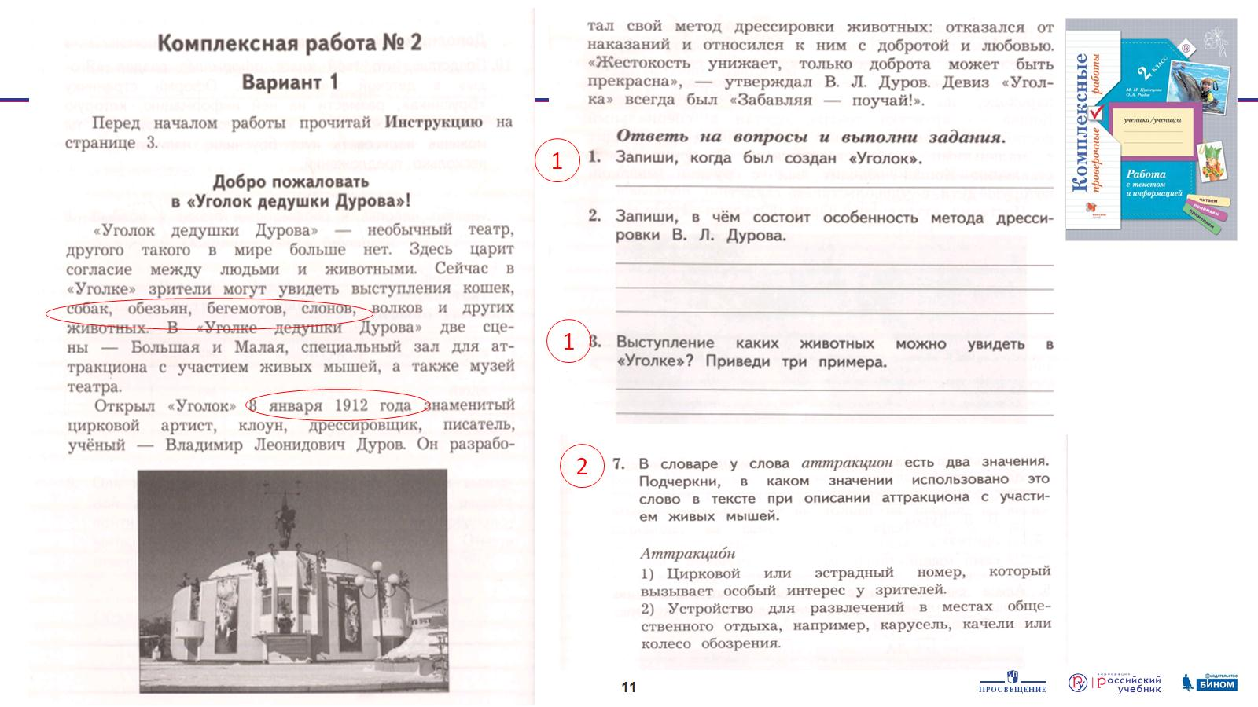

Slide 12
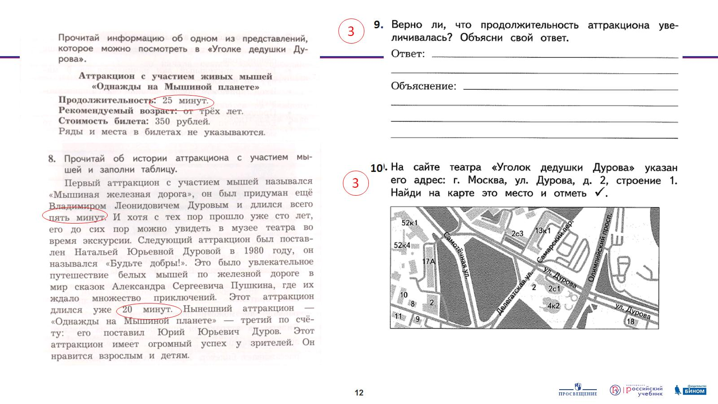
9.
10

Slide 13

Серия пособий «Обучающие комплексные работы»
О.Б.Калинина

Slide 14
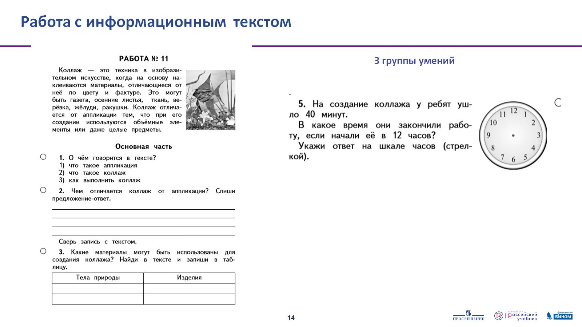
Работа с информационным текстом

Slide 15
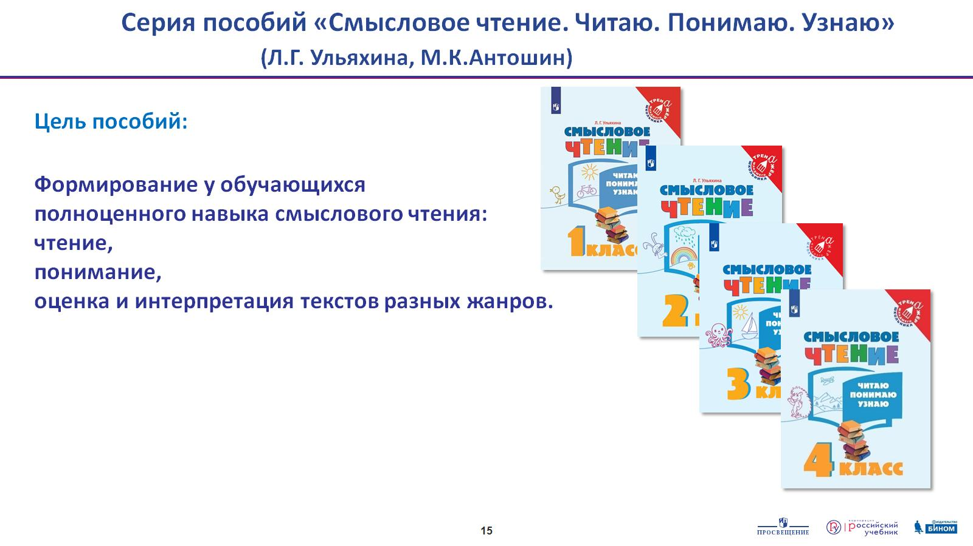
Серия пособий «Смысловое чтение. Читаю. Понимаю. Узнаю»
(Л.Г. Ульяхина, М.К.Антошин)
Цель пособий:
Формирование у обучающихся полноценного навыка смыслового чтения: чтение, понимание, оценка и интерпретация текстов разных жанров.

Slide 16
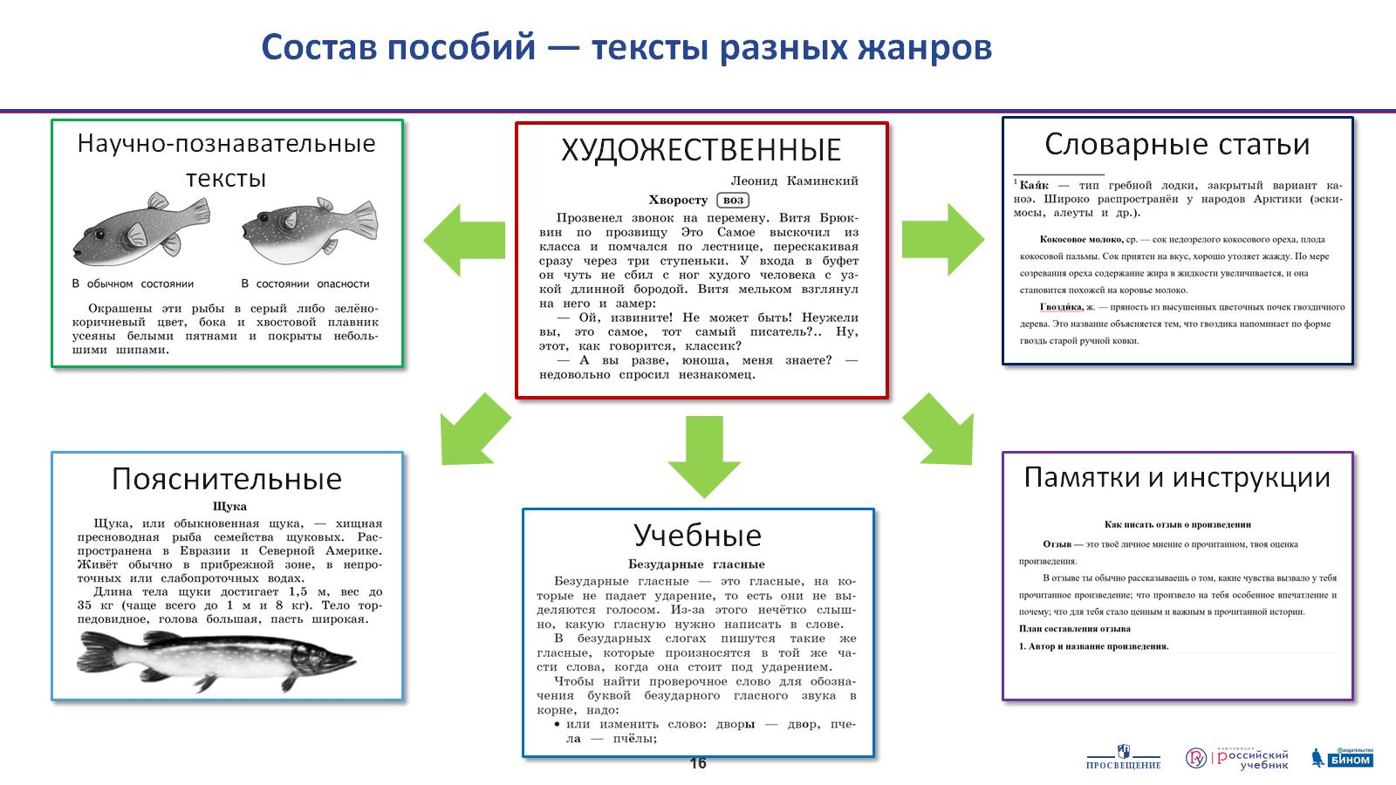
Состав пособий — тексты разных жанров

Slide 17
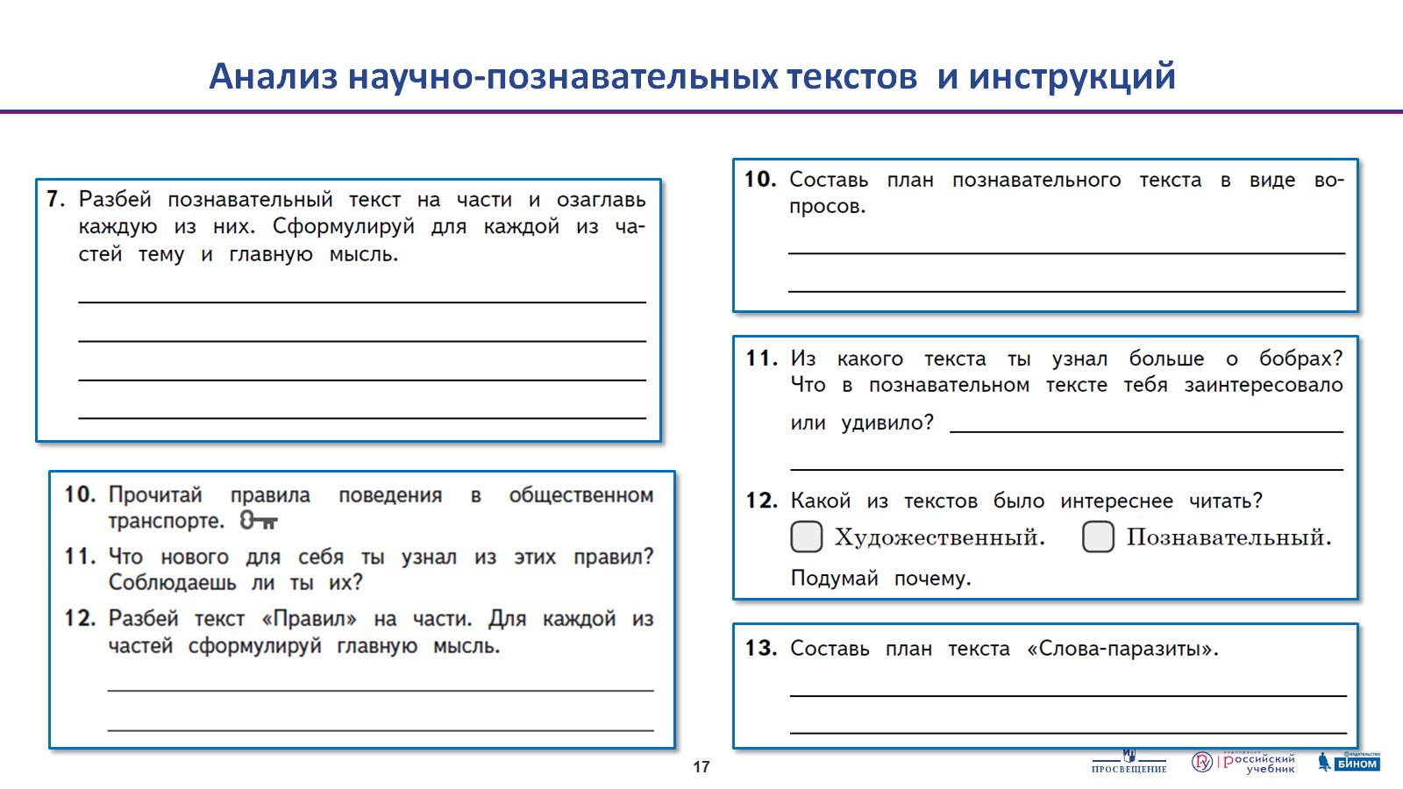
Анализ научно-познавательных текстов и инструкций

Slide 18
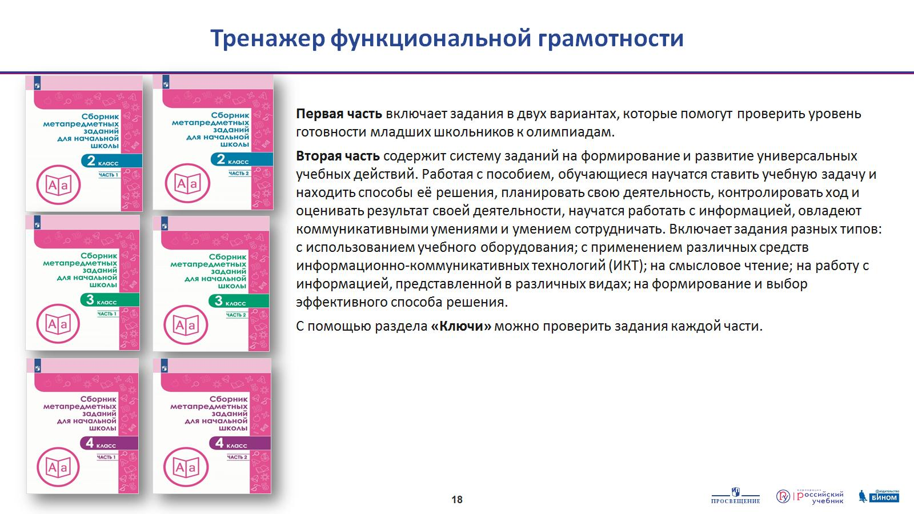

Slide 19
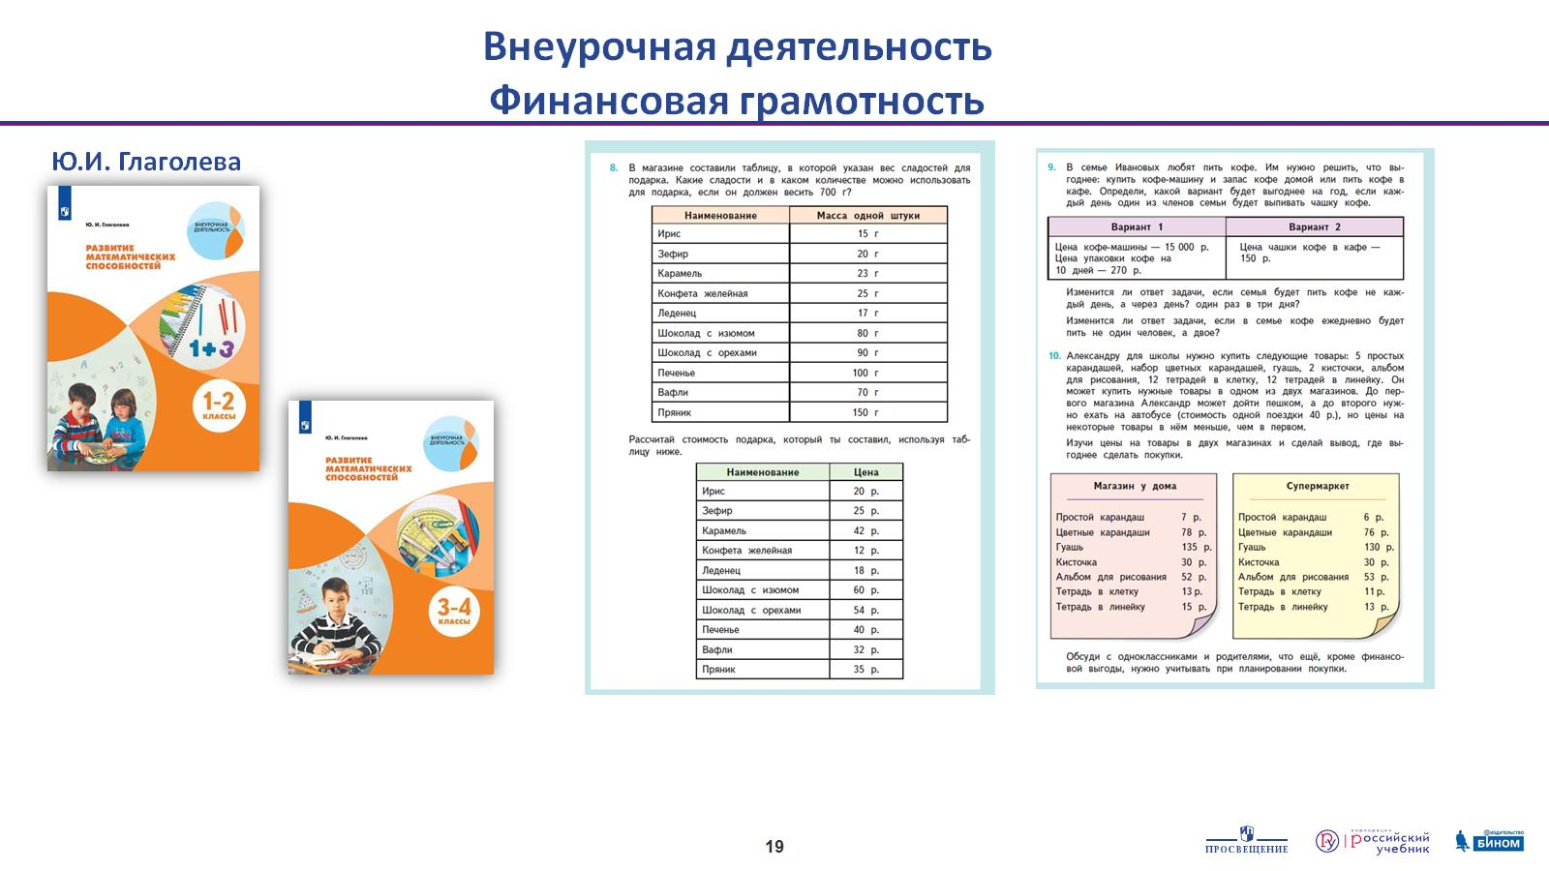
Внеурочная деятельность
Финансовая грамотность

Slide 20
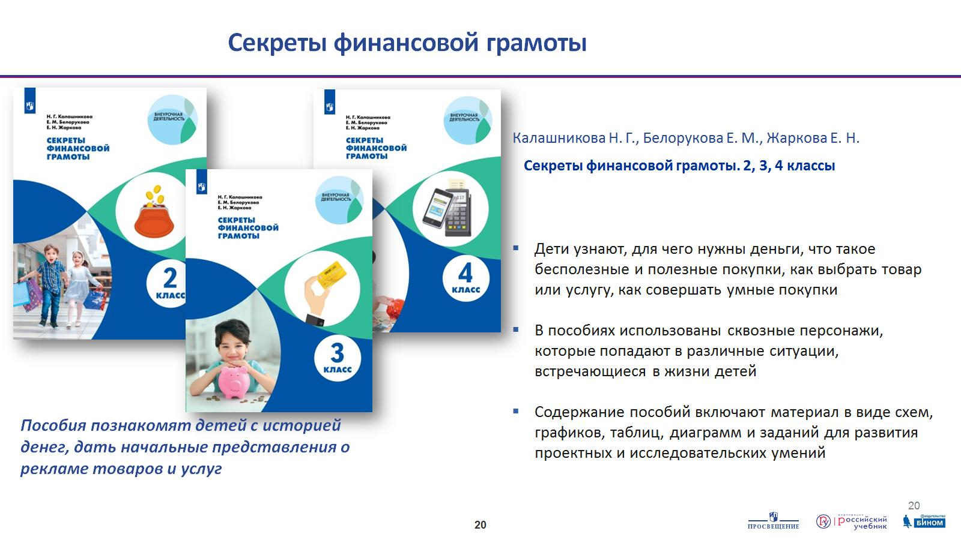

Slide 21
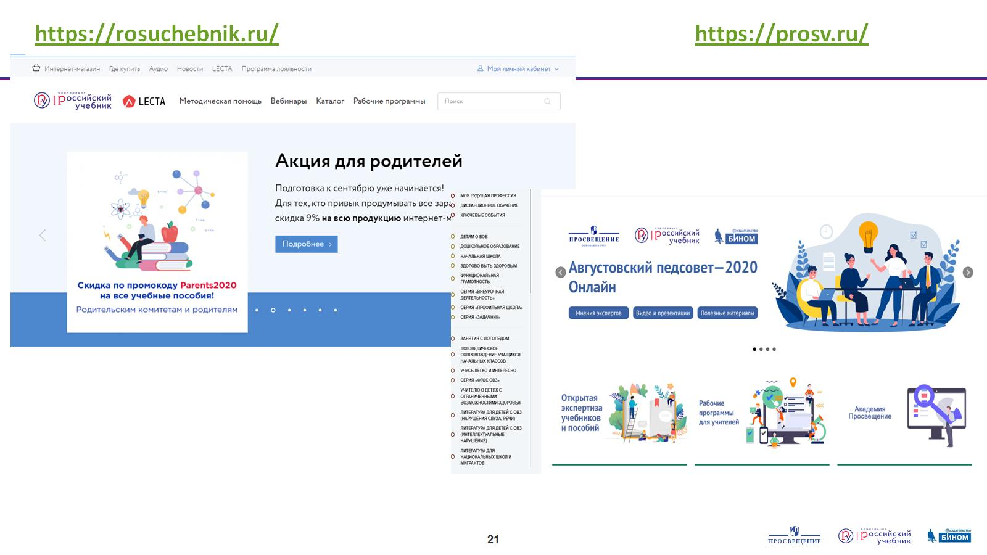
https://rosuchebnik.ru/ https://prosv.ru/

Slide 22


